Slide 1
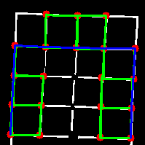
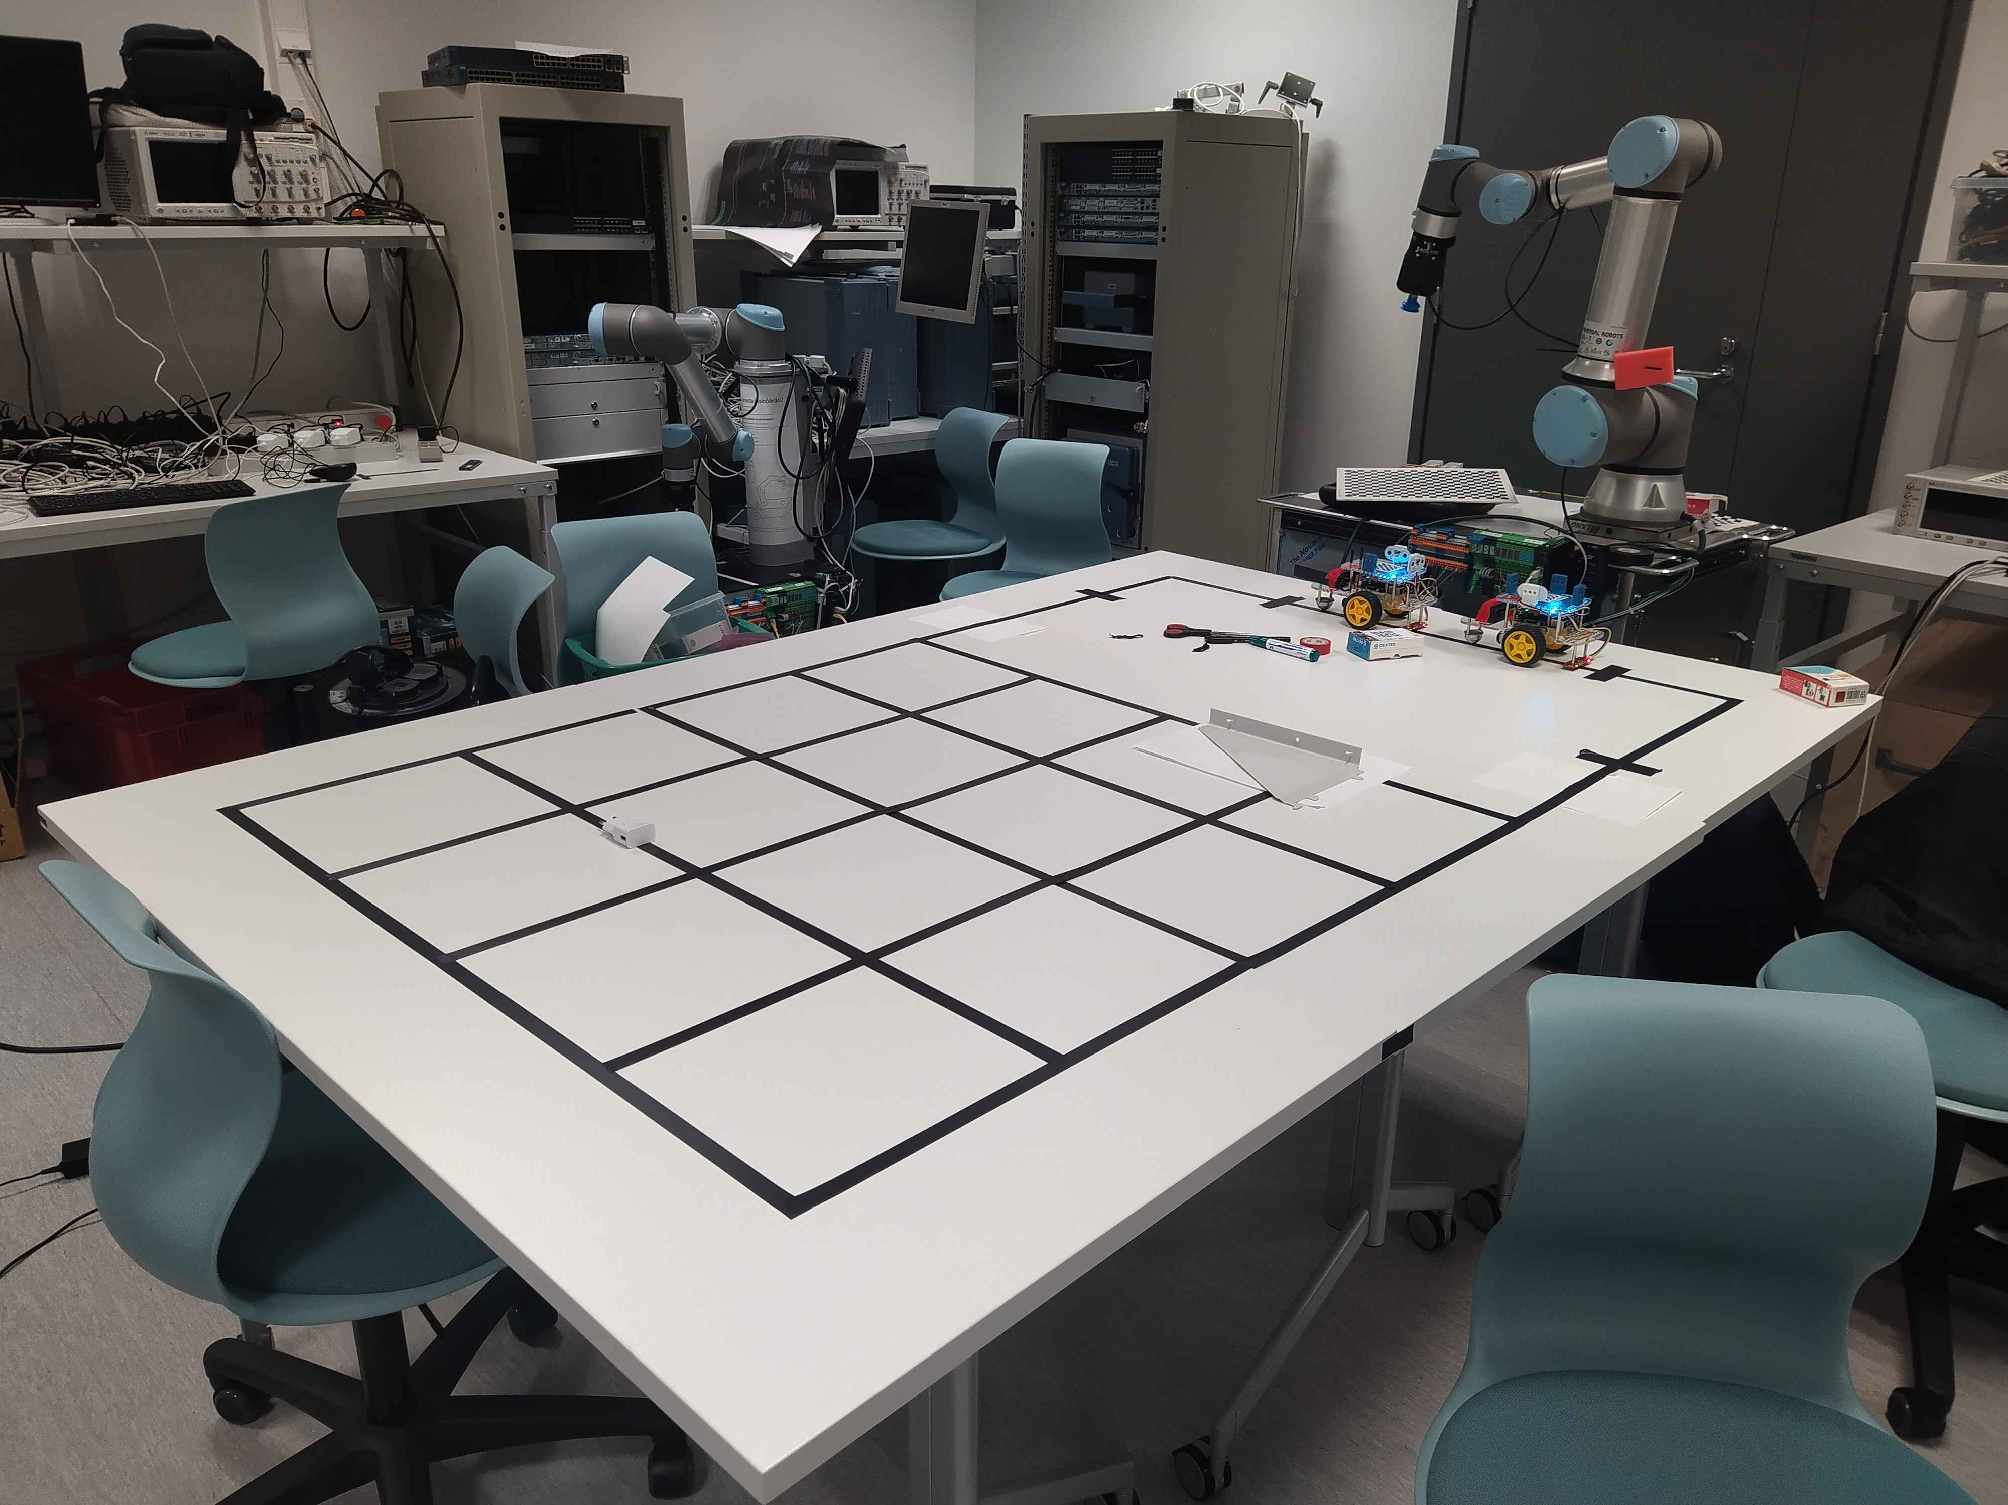
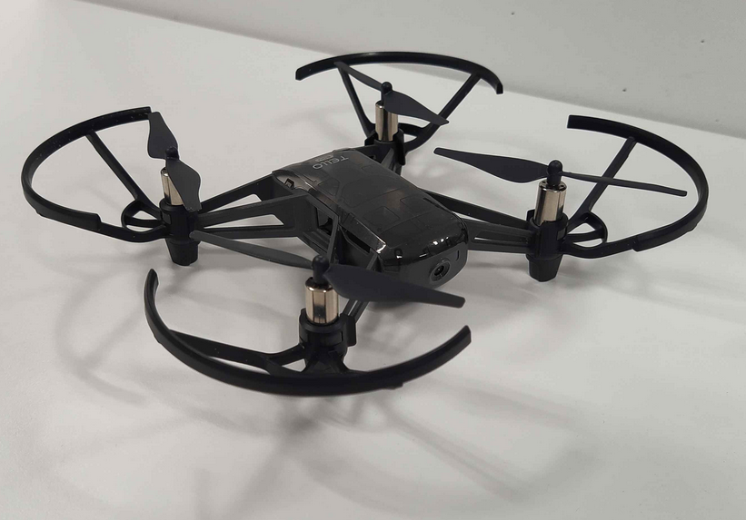
REITIN TUNNISTUS DRONELLA
Aleksi Sipola, Mikael Ryynänen, Jesse Mikkola, TVT22SPL
Tietotekniikkan tutkinto-ohjelma, Product design and implementation
Projektin idea
Projektin idea on lähettää drone ottamaan kuva ristikosta (KUVA 1) ja kertoa GoPiGo autolle nopein reitti sen läpi.
KUVA 1. RISTIKKO TIE
Tavoitteet
Tavoite on kun drone saa pyynnön serveriltä se lähtee lentoon, käy ottamassa valokuvan ristikosta ja laskeutua lähtöpisteeseen takaisin. Algoritmeja käyttämällä tunnistamme nopeimman reitin kuvasta. Reitti muutetaan ja palautetaan serverille GoPiGO autolle sopivassa muodossa.
Menetelmät
Drone jota käytämme on Tello EDU drone, jota ohjaamme DJITelloPy kirjaston kautta python serveriltä kutsuen (Lähde 1). Käytämme dronen ala kameraa ottamaan kuvia ristikosta. Käytämme labyrintin ratkaisu algoritmia löytämään optimaalisimman reitin sen läpi. Lähetämme sen string listana. Drone havaitsee laskeutumisalueen kohde tunnistuksella ja palaa takaisin.
KUVA 2. TELLO EDU DRONE
Haasteet ja ongelmat
Dronen akku on todella lyhyt (7-10min) se teki testauksesta hidasta ja ärsyttävää. Dronen ala kamera on huono, sillä se on mustavalkoinen, huono laatuinen ja näkee hyvin infrapunan joka sekoittaa valon tason. Dronella on hankaluuksia pysyä paikalla, jos se ei tunnista maata kunnolla.
KUVA 3. NOPEIN REITTI VISUAALI
Lopputulos
Saimme projektin tavoitteet tehtyä. Drone toimii automaattisesti, kun se saa komennon lähtöön. Projekti oli mukavan haastava, kun suurin osa ongelmista oli laitteessa eikä koodissa. Projektia voisi kehittää tulevaisuudessa isommalla dronella ja oikeilla teillä hyötykäyttöön.
Lähteet
1.Tello Edu manual: https://dl-cdn.ryzerobotics.com/downloads/Tello/Tello%20User%20Manual%20v1.4.pdf
2.DJITelloPy library:
https://github.com/damiafuentes/DJITelloPy
Product design and implementation
Päiväiys: 2024, Joulu
Sisällön ohjaaja: Meija Lohiniva

